Slide 1
OBHAJOBA BAKALÁŘSKÉ PRÁCE
RODINNÝ DŮM V PASIVNÍM STANDARDU
Autor: Petr Greš
Vedoucí práce: doc. Dr. Ing. Luboš Podolka
České Budějovice, červen 2023

Slide 2
Motivace pro výběr tématu
Cíl práce
Výzkumné otázky
Metodika práce
Výsledky
Otázky vedoucího práce a oponenta
Závěr

Slide 3
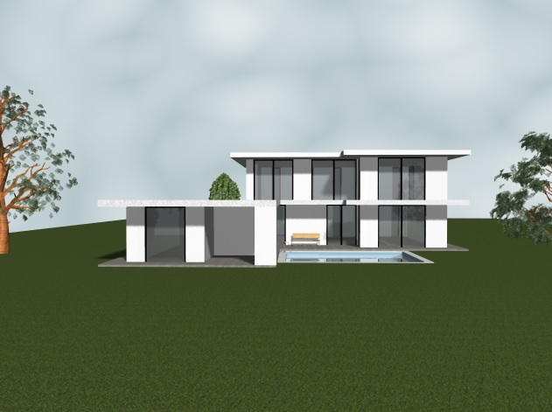
Motivace pro výběr tématu

Slide 4
2. Cíl práce
Zpracování:
architektonické studie a
projektové dokumentace
ke stavebnímu povolení pro novostavbu rodinného domu
v pasivním standardu.

Slide 5
3. Výzkumné otázky
Otázka č. 1: Porovnání zdících systémů vhodných pro RD
Otázka č. 2: Porovnání stropních konstrukcí vhodných pro RD

Slide 6
4. Metodika práce
Multikriteriální analýza = porovnání alternativních řešení podle kvantitativních a kvalitativních kritérií.
Zdící systémy
Součinitel prostupu tepla
Pevnost v tlaku
Protipožární odolnost
Vážená zvuková neprůzvučnost
Cena
Rychlost výstavby
Stropní konstrukce
Součinitel prostupu tepla
Zvuková neprůzvučnost
Kročejová neprůzvučnost
Protipožární odolnost
Cena
Rychlost výstavby

Slide 7
5. Výsledky
Zdící systémy
1. Iglubrick
2. Porotherm 50T Profi
3. Heluz Family 2in1
4. Ytong Lambda YQ HL 500
Stropní konstrukce
1. Stropní panely Spiroll
2. Strop Ytong Klasik
3. Železobetonová stropní konstrukce
4. Keramický strop Porotherm

Slide 8
6. Otázky vedoucího práce a oponenta
Otázka vedoucího práce:
Je vámi použitá metoda multikriteriálního hodnocení variant objektivní či subjektivní?

Slide 9
6. Otázky vedoucího práce a oponenta
Otázky oponenta:
Bude zdivo Iglubrick vhodné i na patrové RD?
Jak jsou ve vybraném systému řešeny otvory v nosných konstrukcích?
Jak budou ukládány stropní panel typu spiroll na zdivo Iglubrick?
Docílí se skutečně klasickým ŽB stropem větší prostorově flexibility (méně podpůrných konstrukcí) než při užití předepjatých panelů typu Spiroll, jak je uvedeno v diskuzi ke stropním systémům?

Slide 10
7. Závěr

Slide 11
DĚKUJI ZA POZORNOST.

